Slide 1


选择性必修中下第三单元
离 骚 屈原

Slide 2

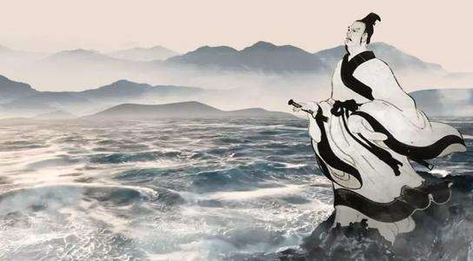
情境导入
世人皆醉，唯你独醒。尘世昏暗，万马齐喑，而你秉持高洁，疏离邪恶，壮志可与日月争光。你踽踽独行，悲切吟唱，满腔热血都在《离骚》中释放。于是，孤独成为一种伟大的情感，死亡成为一种唯美的跨越。自你归去，汨罗江畔的墨香与正气升腾了前年。

Slide 3


学习目标
学习目标
1.了解《离骚》的文学常识和作者生平，背诵第三段。
2.掌握本文的艺术手法，初步培养学生鉴赏诗歌的能力。
3.明确主人公性格特点，树立正确的人生观和价值观。

Slide 4


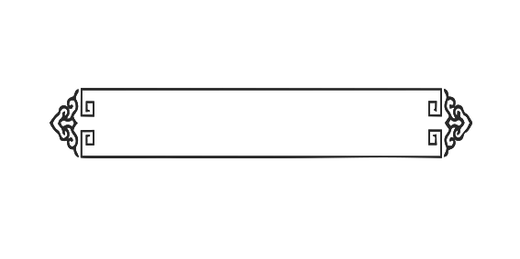
肆
叁
贰
壹
拓展延伸
深入探究
整体感知
知人论世

Slide 5
知人论世
壹

Slide 6
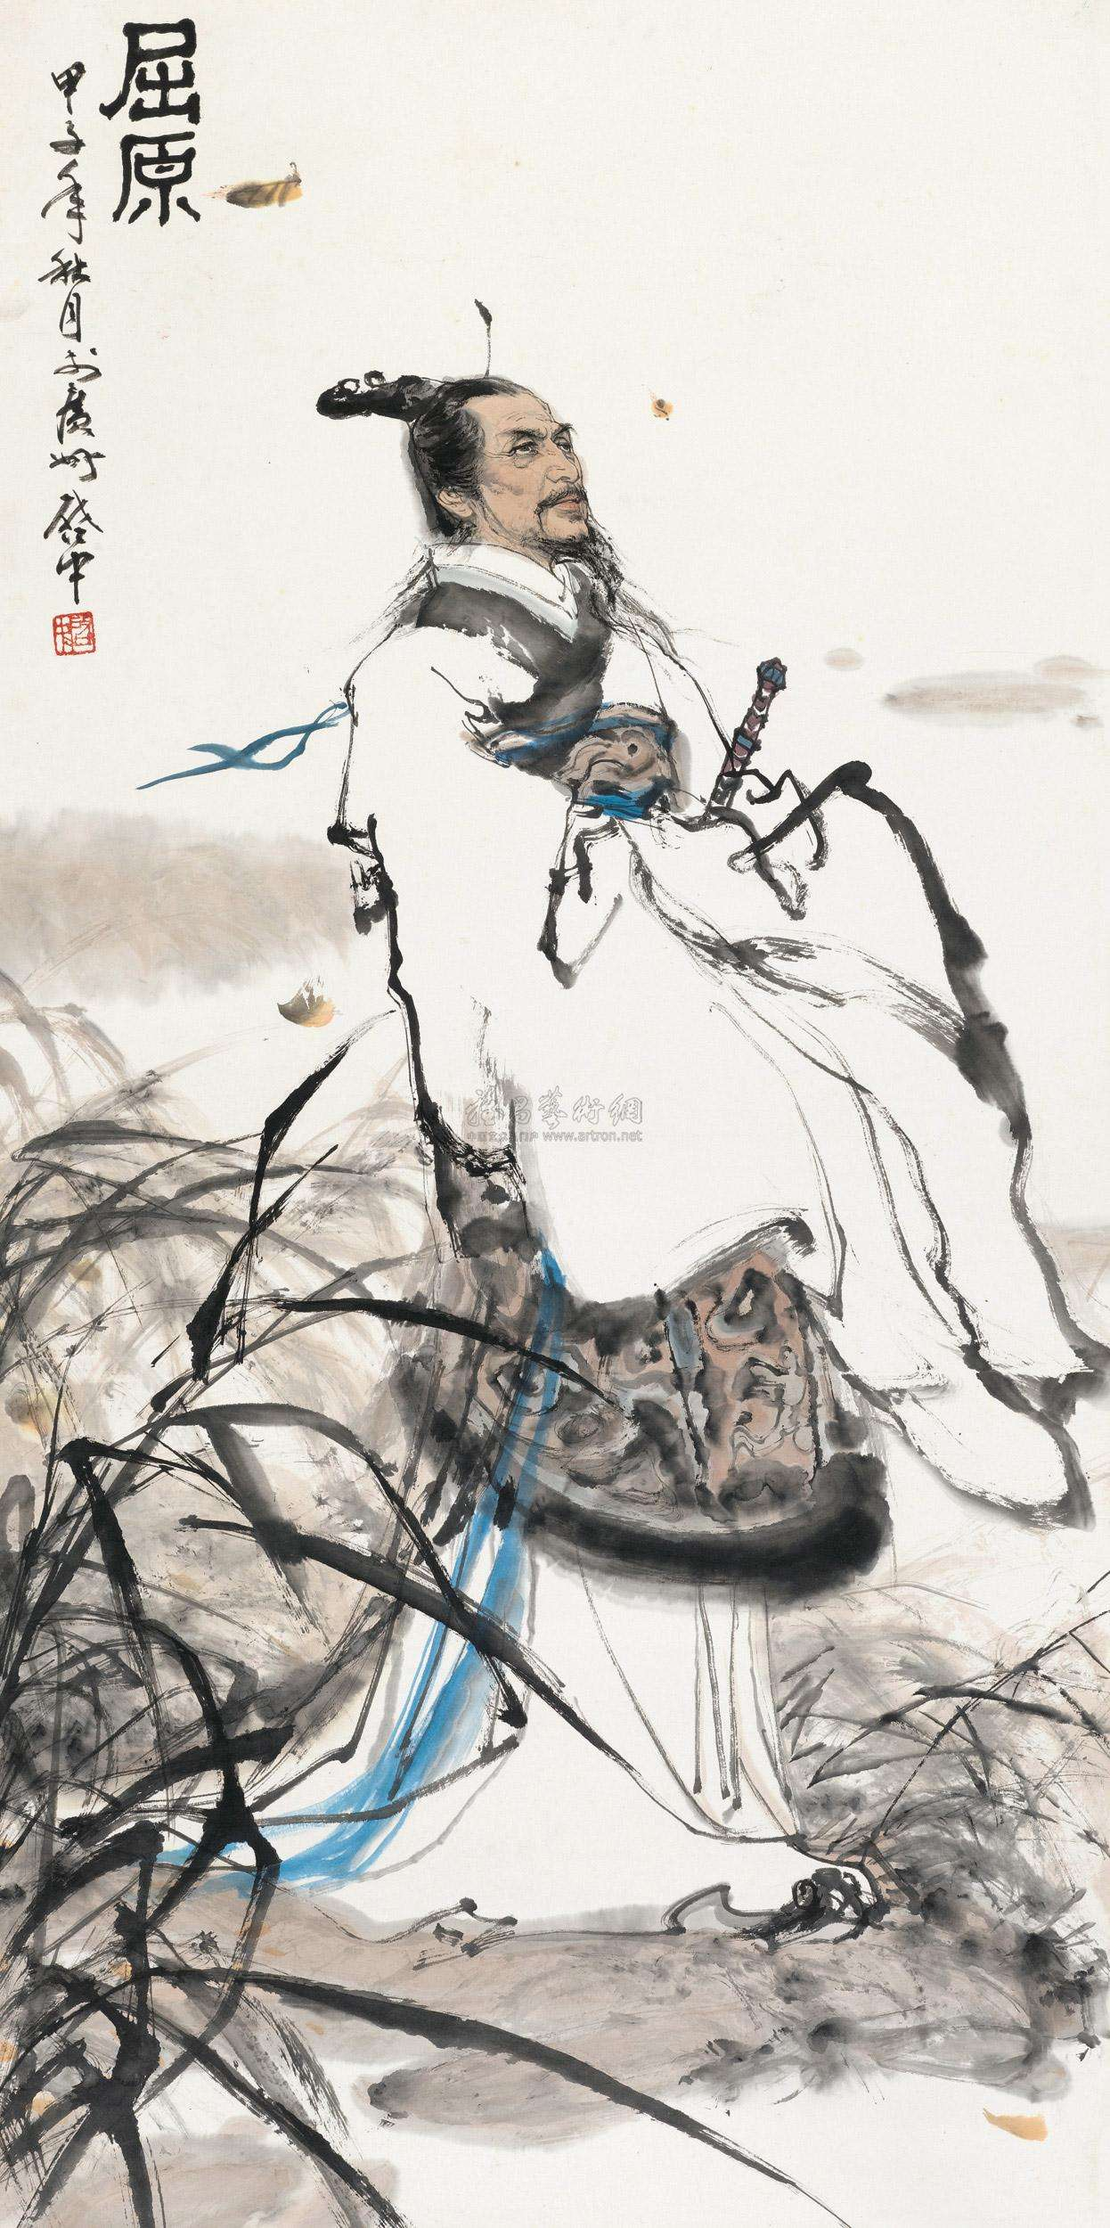
知人论世
屈原（约前340~约前275年）名平，字原，号灵均。战国时期的楚国人，我国文学史上第一位伟大的爱国诗人，是我国浪漫主义文学传统的奠基人，初辅佐怀王，做过左徒、三闾大夫，学识渊博，主张彰明法度，举贤授能，联齐抗秦。后被谗去职，顷襄王时被放逐，游于沅湘流域。都城郢被秦兵攻破后，他既无力挽救楚国的危亡，又深感政治理想无法实现，遂投汩罗江自尽。

Slide 7

迄今为止，影响最广的端午起源的观点是纪念屈原说。在民俗文化领域，我国民众把端午节的龙舟竞渡和吃粽子都与屈原联系起来。俗说屈原投江以后，当地人民伤其死，便驾舟奋力营救，因有竞渡风俗；又说人们常放食品到水中致祭屈原，但多为蛟龙所食，后因屈原的提示才用楝树叶包饭，外缠彩丝，做成后来的粽子样。

Slide 8
文学常识
1.楚辞
“楚辞”又称“楚词”，是战国时代的伟大诗人屈原创造的一种诗体。作品运用楚地的文学样式、方言声韵，叙写楚地的山川人物、历史风情，具有浓厚的地方特色。 汉代时，刘向把屈原的作品及宋玉等人“承袭屈赋”的作品编辑成集，名为《楚辞》。并成为继《诗经》以后，对我国文学具有深远影响的一部诗歌总集。世人称“楚辞”为“骚体诗”，并与《诗经》并称“风骚”。

Slide 9
文学常识
2.《离骚》
屈原的作品大致可分两类：一类是《离骚》《九章》等在流放生活中写的政治抒怀诗；一类是以《九歌》为代表的祭歌和反映诗人世界观、人生观的《天问》。
《离骚》是屈原的代表作，是我国古代文学史上第一首由诗人自觉创作、独立完成的带有自传性质的长篇抒情诗，也是中国古代文学史上最长的一篇抒情诗。全诗370多句，近2500字 . 《离骚》是诗人在遭第二次流放中，满怀“信而见疑、忠而被谤”的委屈，凝聚忧愤、感慨于笔端写成的。

Slide 10
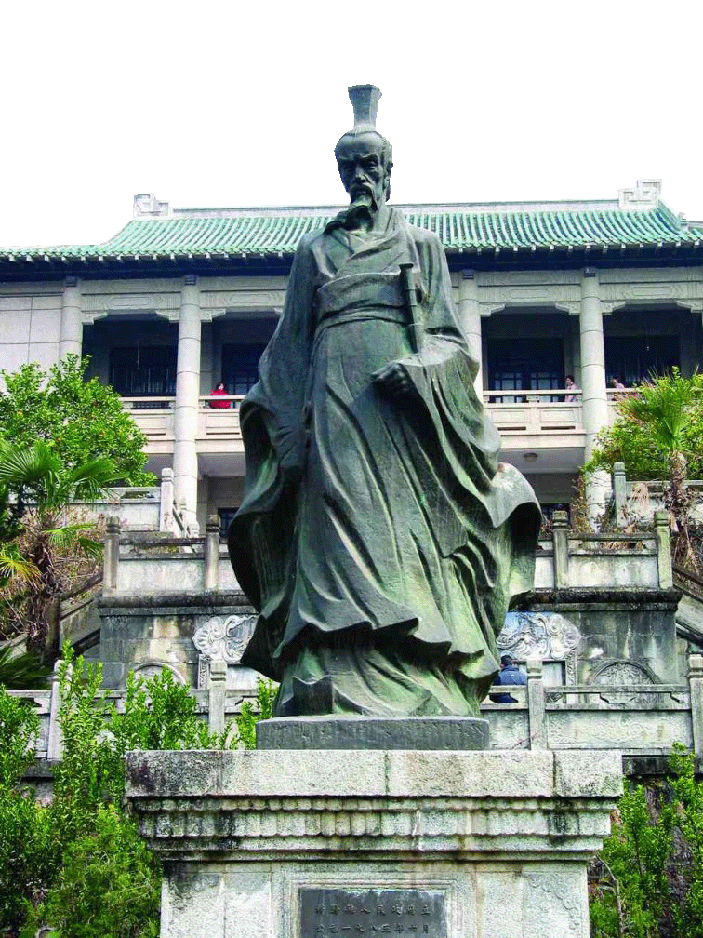
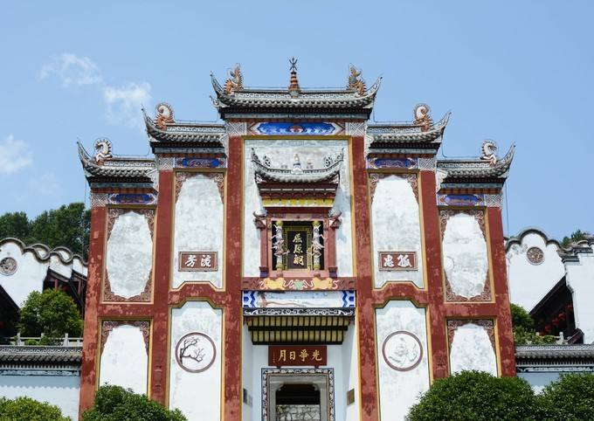
屈原纪念馆

Slide 11
整体感知
贰

Slide 12
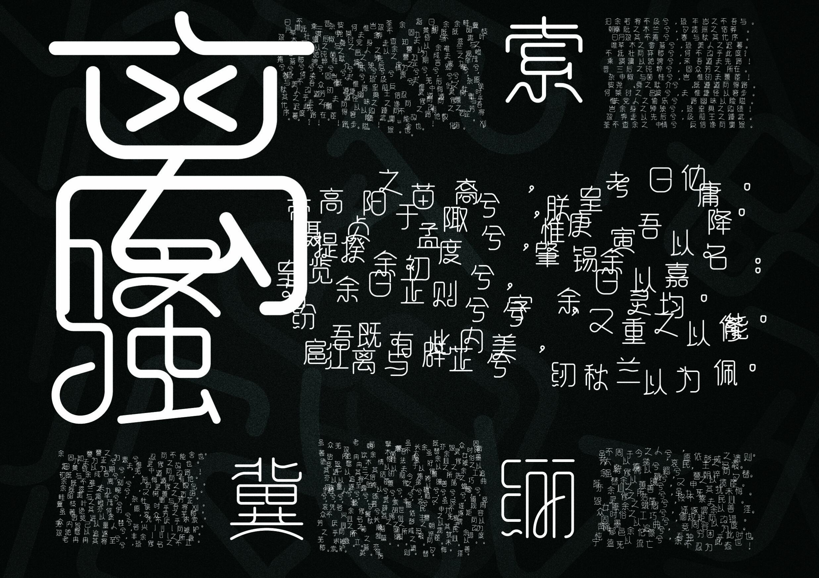
解题
司马迁在《史记·屈原列传》中释为“离忧”（摆脱忧愁）。
班固在《离骚赞序》中释为“罹忧”（遭遇忧患）。
游国恩认为含有牢骚不平之意，就是屈原遭谗言被驱逐之后，抒发自己心中的忧思.

Slide 13
诵读指导
骚体诗的朗读节奏：
  一般是三四个节拍，随文切分。
    如：长太息／以／掩涕兮，哀／民生／之多艰。
    余／虽好修姱／以／鞿羁兮，謇／朝谇／而／夕替。
“兮”字是语气助词，读时应拉长语气。

Slide 14
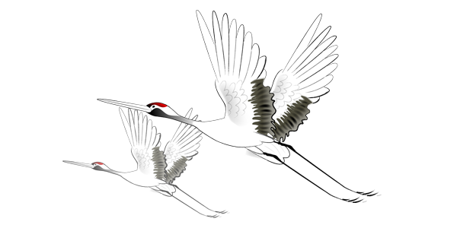
字词正音
陬（zōu） 庚寅（gēng yín） 揆（kuí） 肇（zhào）
锡（cì） 扈（hù） 纫（rèn） 搴（qiān）鞿（jī）
谇（suì） 纕（xiāng） 忳（tún） 侘傺（chà chì）
溘（kè） 攘诟（rǎng gòu） 芰（jì）

Slide 15

初读全诗，把握节奏
帝高阳/之/苗裔兮，朕皇考/曰/伯庸。摄提贞/于/孟陬兮，惟庚寅/吾以/降。皇/览揆余/初度兮，肇锡余/以/嘉名。名余/曰/正则兮，字余/曰/灵均。
纷吾既/有此/内美兮，又重之/以/修能。扈/江离与辟芷/兮，纫/秋兰以为/佩。汩余若将/不及/兮，恐/年岁之/不吾与。朝/搴阰之/木兰兮，夕揽洲/之宿莽。日月/忽其/不淹兮，春与秋/其/代序。惟/草木之/零落兮，恐/美人之/迟暮。不抚壮/而弃秽兮，何不/改乎/此度？乘/骐骥/以驰骋兮，来吾/道夫/先路！

Slide 16
初读全诗，把握节奏
长太息以掩涕兮，哀民生之多艰。余虽好修姱以鞿羁兮，謇朝谇而夕替。既替余以蕙纕兮，又申之以揽茝。亦余心之所善兮，虽九死其犹未悔怨灵修之浩荡兮，终不察夫民心。众女嫉余之蛾眉兮，谣诼谓余以善淫。固时俗之工巧兮，偭规矩而改错。背绳墨以追曲兮，竞周容以为度。忳郁邑余侘傺兮，吾独穷困乎此时也。宁溘死以流亡兮，余不忍为此态也。鸷鸟之不群兮，自前世而固然。何方圜之能周兮，夫孰异道而相安？屈心而抑志兮，忍尤而攘诟。伏清白以死直兮，固前圣之所厚。
悔相道之不察兮，延伫乎吾将反。回朕车以复路兮，及行迷之未远。步余马于兰皋兮，驰椒丘且焉止息。进不入以离尤兮，退将复修吾初服。制芰荷以为衣兮，集芙蓉以为裳。不吾知其亦已兮，苟余情其信芳。高余冠之岌岌兮，长余佩之陆离。芳与泽其杂糅兮，唯昭质其犹未亏。忽反顾以游目兮，将往观乎四荒。佩缤纷其繁饰兮，芳菲菲其弥章。民生各有所乐兮，余独好修以为常。虽体解吾犹未变兮，岂余心之可惩。

Slide 17
初读全诗，把握节奏
长太息以掩涕兮，哀民生之多艰。余虽好修姱以鞿羁兮，謇朝谇而夕替。既替余以蕙纕兮，又申之以揽茝。亦余心之所善兮，虽九死其犹未悔怨灵修之浩荡兮，终不察夫民心。众女嫉余之蛾眉兮，谣诼谓余以善淫。固时俗之工巧兮，偭规矩而改错。背绳墨以追曲兮，竞周容以为度。忳郁邑余侘傺兮，吾独穷困乎此时也。宁溘死以流亡兮，余不忍为此态也。鸷鸟之不群兮，自前世而固然。何方圜之能周兮，夫孰异道而相安？屈心而抑志兮，忍尤而攘诟。伏清白以死直兮，固前圣之所厚。
悔相道之不察兮，延伫乎吾将反。回朕车以复路兮，及行迷之未远。步余马于兰皋兮，驰椒丘且焉止息。进不入以离尤兮，退将复修吾初服。制芰荷以为衣兮，集芙蓉以为裳。不吾知其亦已兮，苟余情其信芳。高余冠之岌岌兮，长余佩之陆离。芳与泽其杂糅兮，唯昭质其犹未亏。忽反顾以游目兮，将往观乎四荒。佩缤纷其繁饰兮，芳菲菲其弥章。民生各有所乐兮，余独好修以为常。虽体解吾犹未变兮，岂余心之可惩。

Slide 18
1.课文中大量运用语气助词“兮”，其作用是什么？
朗诵文本，感受形式特征
“兮”是有浓厚的楚国地方色彩的语气词，它在诗句中的位置不同，作用也不尽一样。
用在句中，表语音的延长；
用在句间，表语意未竟，待下句补充；
用在句尾，表感叹意味。
就课文来看，“兮”均用在句间，表示语意未完，等待下句补充。

Slide 19
2.每句二至四个节拍
朗诵文本，感受形式特征
诗句在错落中见整齐，在整齐中又富于变化的特点,读来节奏谐和，音调抑扬,具有一种起伏回宕、一唱三叹的韵致。

Slide 20
3.充满着楚地风物的描写，使用地道的楚地方言
朗诵文本，感受形式特征
小结骚体特征：
一．从诗风言，铺排夸饰，想象丰富，是楚辞的共同特征。二．从体式言，楚辞较之《诗经》，篇幅极大增长，句式也由四言为主变为长短不拘，参差错落。
三．就语言说，楚辞多用楚语楚声，楚地的方言词语大量涌现，另外，“兮”字、“些”字作为虚词叹语成为楚辞的一个鲜明标志。

Slide 21
梳理全诗的结构层次
全文可分为三个部分：
第一部分（第一、二段）：立志
第二部分（第三段）：述怀。
第三部分（第四段）：反省。

Slide 22
疏通文意
叁

Slide 23
壹
帝高阳^{①}之苗裔^{②}兮，朕^{③}皇考^{④}曰伯庸。摄提贞于孟陬^{⑤}兮，惟庚寅^{⑥}吾以降。
①高阳：颛顼（zhuān xū），姬姓，高阳氏 ，黄帝之孙，昌意之子。上古部落联盟首领，“五帝”之一，人文始祖之一。 颛顼不是远古时代具体的人物名称，而是部落首领名称。
②苗裔：远代子孙。
③朕：我。古时不论贵贱都可自称朕，至秦始皇始定为皇帝的自称。
④皇考：对亡父的尊称；对亡祖的尊称。皇：美，即光明，伟大。
考：对已故父亲的称呼。 妣：对已故母亲的称呼。
⑤摄提：是古代岁星纪年中的太岁名，对应简化后十二地支中的“寅”。
贞：正当。 孟陬：孟春正月，正月为陬，又称寅月。
⑥庚寅：指庚寅日。降：降生，出生。
我是高阳帝的后代子孙啊， 我的伟大的先父名叫伯庸。 太岁在寅那年，正当新正之月啊， 又恰在庚寅之日我降生到世上。

Slide 24
壹
皇览揆^{⑦}余初度^{⑧}兮，肇^{⑨}锡^{⑩}余以嘉名。名^{⑪}余曰正则^{⑫}兮，字^{⑪}余曰灵均^{⑬}。
⑦览揆：观察考量。览：观察。揆：揣测。
⑧初度：刚生下来的时候；生日；首次、第一次。
⑨肇：adv开始
⑩锡：通“赐”，赐给。
⑪名、字：名词活用成动词，给……起名、给……表字。
⑫正则：公平而有法则。这是屈原名“平”的解释。
⑬灵均：灵善而质均。这是对屈原字“原”的解释。
父亲仔细揣测我的生辰，于是赐给我相应的美名：给我以“平”命名，意思是正则；取号为“原”，如大地般灵善质均

Slide 25
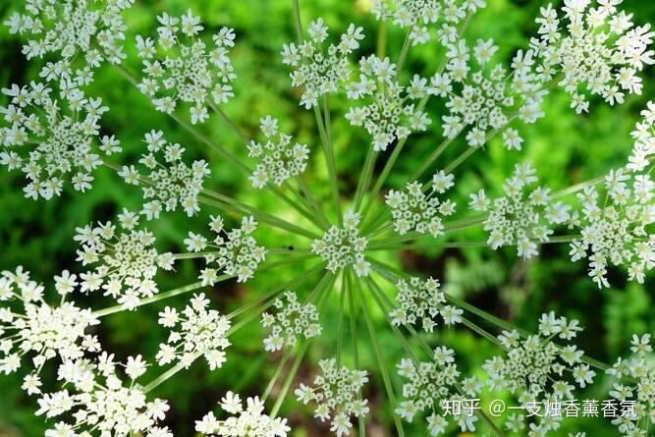
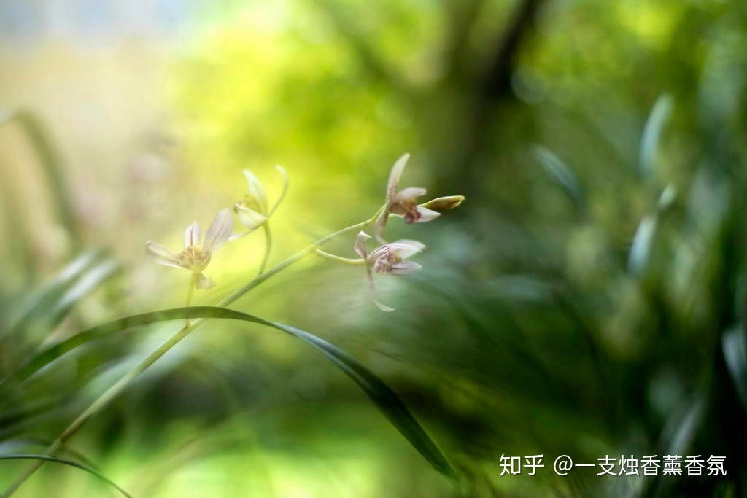
贰
纷吾既有此内美兮^{①}，又重之以修能^{②}。
扈江离与辟芷兮^{③}，纫秋兰以为佩^{④}。
汩^{⑤}余若将不及兮，恐年岁之不吾与^{⑥}。
①纷：盛多貌，修饰“内美”。内美：先天具有的美好品质。
②重（chónɡ）：加。 修：美好。能：能耐。
③扈：披，带。
辟芷：生于幽静之处的白芷。辟，通“僻”，僻静。
④纫：v连缀，联结。本意：搓绳。
佩：系在衣带上的装饰品。
⑤汩： yù 迅疾的样子，这里形容时光飞逝。悲风汩起。
⑥与：〈书〉等待。时不我～。
我已经具有这样多内在的美德, 我还要培养优异的才能。 披上了江蓠和系结起的白芷, 又编织起秋兰佩带在身。光阴似箭我好像跟不上，岁月不等待人令我心慌。

Slide 26

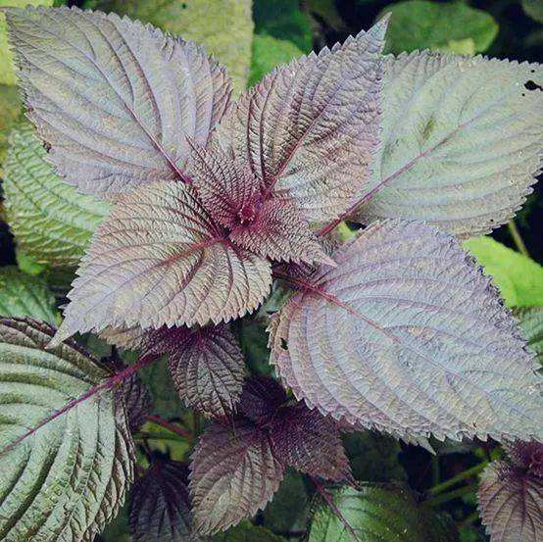

贰
朝搴阰之木兰兮^{⑦}，夕揽洲之宿莽^{⑧}。
日月忽其不淹兮^{⑨}，春与秋其代序^{⑩}。
⑦搴：v拔取。斩将搴旗:拔取敌旗，斩杀敌将，形容勇猛善战。
陂：山名。约在古代楚国南部。
⑧揽：采摘。
宿莽：一种可以杀虫蠹的植物,叶
含香气，经冬不死，又叫卷施草。
⑨忽：adj迅速，急速。 淹：滞，久留。淹月：满月，滞留一月。
⑩代序：时序更替。 序：次序。
早晨我爬上山顶采拔木兰，啊，黄昏我采摘宿莽来到水洲江滨。 时光一刻也不停留啊，春去秋来四季往复交替更新。

Slide 27
贰
惟^{⑪}草木之零落兮，恐美人^{⑫}之迟暮。
不抚壮而弃秽兮^{⑬}，何不改乎此度^{⑭}？乘骐骥以驰骋兮，来吾道夫先路^{⑮}！
⑪惟：思考;思念。
⑫美人：品德高尚的人;贤人；比喻君王。
⑬抚：握持。 抚壮：把握壮年。
弃秽：抛弃污秽的东西。
⑭度：法则，准则。
⑮道：同“导”，引导。 先路：先驱。
想起那木在秋风中飘落凋零啊，自己也要老了的忧虑凄然而生。如不趁年华正好的时节扬污去垢啊，为么还不改变自己爱美的本性？乘上骏马放开四蹄奔驰啊，来，我甘愿在前面带路！

Slide 28
叁
长太息以掩涕兮^{①}，哀民生^{②}之多艰。余虽好修姱以鞿羁兮^{③}，謇朝谇而夕替^{⑤}。既替余以蕙纕^{⑥}兮，又申之以揽茝^{⑦}。亦余心之所善兮，虽九死其犹未悔。
①太息：大声叹气。
淹涕：掩面流泪。 涕：v流泪;哭泣
②民生：人生。
③修：美好的。 姱 ：漂亮，美好的。
姱容修（长远的）态（志向）：美丽的容貌，长远的智慧。
④鞿：马口中的缰绳。 羁：马络头。 鞿羁：比喻束缚。
⑤谇：劝告;谏诤。
替：废弃，贬黜。
⑥纕：佩带。
蕙纕：香草作的佩带，系之以示芳洁忠正。
⑦申：重复，加上。
我揩着眼泪啊声声长叹，可怜人生道路多么艰难。我虽爱好修洁严于责己，可早晨进谏晚上即遭贬。他们弹劾我佩带蕙草啊，又因我采白芷加我罪名。这是我心中追求的东西，就是多次死亡也不后悔。

Slide 29
叁
⑧灵修：有灵智远见的人。用以比喻国君。
浩荡：犹荒唐。
⑨民心：诗人的苦心；人心。
⑩谣诼：毁谤、说不真实的话。淫：淫邪。
⑪工巧：善于取巧。偭：背，违反，违背。错：通“措”措施。
⑫绳墨：比喻规矩或法度。 追曲：追随邪佞。
周容：迎合讨好。 度：准则。
怨灵修之浩荡兮^{⑧}，终不察夫民心^{⑨}。众女嫉余之蛾眉兮，谣诼谓余以善淫^{⑩}。固时俗之工巧兮，偭规矩而改错^{⑪}。背绳墨以追曲兮，竞周容以为度^{⑫}。
怨就怨楚王这样糊涂啊，他始终不体察别人心情。那些女人妒忌我的丰姿，造谣诬蔑说我妖艳好淫。庸人本来善于投机取巧，背弃规矩而又改变政策。违背是非标准追求邪曲，争着苟合取悦作为法则。

Slide 30
叁
忳郁邑余侘傺兮，吾独穷困乎此时也^{⑬}。宁溘死以流亡兮^{⑭}，余不忍为此态也。鸷鸟^{⑮}之不群兮，自前世而固然。何方圜之能周兮，夫孰异道而相安^{⑯}？屈心而抑志兮，忍尤而攘诟^{⑰}。伏清白以死直兮，固前圣之所厚^{⑱}。
⑬忳、郁邑：忧苦烦闷的样子。 侘傺：形容失意的样子。
穷困：不得志,走投无路。⑭溘kè ：忽然；突然。
流亡：随流水而长逝。 ⑮鸷鸟：凶猛的鸟,如鹰、雕、枭等。
⑯周：v合。孰：何。
⑰尤：v责备;怪罪 。攘：容忍，忍受。 诟：辱骂。
⑱伏：“服”，保持。 死：为……而死。
厚：v看重， 优待;推崇。
我忧郁失意啊，只有我在此时走投无路。我宁愿突然死去而魂离魄散，也不肯同流合污，卑躬屈节。鹰和凡鸟不能同处一群啊，从远古以来就是这样。哪有方枘和圆凿能够相合的啊？哪有道不同能够相安？我受着委屈而压抑着意志啊，我忍受着责骂和侮辱。保持清白为正道而献身啊，本来就是前代的圣人所推崇的。

Slide 31
叁
①相道:观察、选择道路。相：察看，判断。
察：观察;仔细看。
② 延：adj长，久。延伫：久立。
③复路：回原路。 及：趁着。
④步：缓行。
⑤焉：兼词，于彼，在那里。
⑥不入：不被接纳。 离：同“罹”，遭受。
初服：指出仕前的服饰，比喻原先的志向。
悔相道之不察兮^{①}，延伫^{②}乎吾将反。回朕车以复路兮，及行迷之未远^{③}。步^{④}余马于兰皋兮，驰椒丘且焉止息^{⑤}。进不入以离尤兮，退将复修吾初服^{⑥}。
后悔当初不曾看清前途，迟疑了一阵我又将回头。调转我的车走回原路啊，趁着迷途未远赶快罢休。我打马在兰草水边行走，跑上椒木小山暂且停留。既然进取不成反而获罪，那就回来把我旧服重修。

Slide 32
肆
⑦制：裁断，裁剪;制作。 芰荷：菱叶与荷叶。
⑧高、长：V加高、加长、
岌岌：高耸的样子。
陆离：a修长的样子；
b参差分散的样子。《离骚》：纷总总其离合兮，斑陆离其上下。
c美玉。
d形容色彩绚丽繁杂。
⑨芳：芳香。泽：润泽。 昭质：光明纯洁的本质。
唯……犹：唯独。 亏：减损
制芰荷以为衣兮，集芙蓉以为裳^{⑦}。不吾知其亦已兮，苟余情其信芳。高余冠之岌岌兮，长余佩之陆离^{⑧}。芳与泽其杂糅兮，唯昭质其犹未亏^{⑨}。
我要把菱叶裁剪成上衣，我并用荷花把下裳织就。没有人了解我也就罢了，只要内心真正馥郁芳柔。把我的帽子加得高高的，把我的佩带增得长悠悠。虽然芳洁污垢混杂一起，只有纯洁品质不会腐朽。

Slide 33
肆
⑩游目：放眼远眺。 四荒：指辽阔大地。
⑪芳菲菲：芳香浓烈。
弥章：更加明显。 章：同“彰”。
⑫好修：爱美，比喻修身养性。 修：美好。 常：准则。
⑬虽：即使。 犹：还是。 岂：副词，难道。
忽反顾以游目兮，将往观乎四荒^{⑩}。佩缤纷其繁饰兮，芳菲菲其弥章^{⑪}。民生各有所乐兮，余独好修以为常^{⑫}。虽体解吾犹未变兮，岂余心之可惩^{⑬}。
我忽然回头啊纵目远望，我将游观四面遥远地方。佩着五彩缤纷华丽装饰，散发出一阵阵浓郁清香。人们各有自己的爱好啊，我独爱好修饰习以为常。即使粉身碎骨也不改变，难道我能受警戒而彷徨？

Slide 34
品味诗意
肆

Slide 35

1.一、二段塑造了一位怎样的抒情主人公形象？请简要概括。

Slide 36
品读探究：“纷吾既有此内美兮，又重之以修能。”
（1）内美，诗歌中屈原写了哪些内容呢？
“内美”，是指一种庄重自爱、忠君爱国，一种责任感、复兴祖国的使命感。
出身高贵：“帝高阳之苗裔兮，朕皇考曰伯庸。”
降生祥瑞：“摄提贞于孟陬兮，惟庚寅吾以降。”
名字美好：“名余曰正则兮，字余曰灵均。”

Slide 37
（2）修，可理解为美好的（形容词），修饰、打扮、修炼（动词）。如果作“修炼”解，那么，下文的诗歌中，屈原作了哪些“才能”的“修炼”呢？
“修能”，是指修炼才能，修身养性；表明了屈原的人格追求。
品格高洁：“扈江离与辟芷兮，纫秋兰以为佩”“朝搴阰之木兰兮，夕揽洲之宿莽”。
体现自我：“汩余若将不及兮，恐年岁之不吾与”“日月忽其不淹兮，春与秋其代序”。
忠贞爱国：“惟草木之零落兮，恐美人之迟暮”“不抚壮而弃秽兮，何不改乎此度？”“乘骐骥以驰骋兮，来吾导夫先路。”

Slide 38

1.一、二段塑造了一位怎样的抒情主人公形象？请简要概括。
一二段塑造了一位出身高贵，既注重内美修洁，又注意外美修饰，集众美于一身，情操才华卓然出众，志向抱负远大宏伟，敢为天下先的抒情主人公形象。诗人首先交代了自己高贵的出身、吉祥的诞辰和美好的名字等上天与先人赐予的“内美”，进而描述了自己“扈江离与辟芷”、“纫秋兰”、揽“宿莽”等对“外美”的修饰，写出自己品格修养、才能的卓尔不群。而“恐年岁之不吾与”“恐美人之迟暮”“来吾道夫先路”等抒情性诗句则表明了诗人迫不及待的报国之心与敢为天下先的无所畏惧之情等。

Slide 39
2.文章三、四段又塑造了一位怎样的抒情主人公形象？请简要概括。

Slide 40
2.第3段开头两句表达了诗人怎样的思想感情？”
开头两句表达了诗人的极度苦之情，“长”与“衰”折射出他苍凉苦闷的心境，奠定了全文的感情基调。
3.面对自身的遭遇，诗人的心情如何？他对此遭遇持什么样的态度？
“忳”和“郁邑”都是忧愁烦闷的意思，两个词连用，表现了诗人的忧愁之深。面对如此污浊、看不到希望的环境，诗人发出痛苦而无奈的浩叹，表明了不愿与世俗同流合污的决心。

Slide 41
4.“悔相道之不察兮，延伫乎吾将反。回朕车以复路兮，及行迷之未远。步余马于兰皋兮，驰椒丘且焉止息。”这几句诗塑造了一个怎样的诗人形象？
痛定思痛，诗人对此前自已的行为产生了怀疑“延伫”“步”“止息”等词，让我们看到了一个犹豫、彷徨、苦苦思索、执着追求理想的诗人形象。
5.“民生各有所乐兮，余独好修以为常。虽体解吾犹未变兮，岂余心之可惩？”这几句诗表现出诗人怎样的情感变化？
这几句诗所表现出的诗人自勉之严、自决之勇，令人感慨万分。诗人重申自己“好修”，“独”字表现出诗人认定自己的原则是正确的，并甘愿为之付出的态度。诗人将构成自己心灵世界悲剧性冲突的两个方面——理想与现实的对立、进取与退隐的对立，初步展现出来了。继而，他又更加坚定地作出了选择。

Slide 42
2.文章三、四段又塑造了一位怎样的抒情主人公形象？请简要概括。
三四段塑造了一个忧国忧民、正道直行、献身理想的抒情主人公形象。首先，他有着突出的外部形象特征。“高余冠之岌岌兮，长余佩之陆离”“制芰荷以为衣兮，集芙蓉以为裳”。其次，他具有鲜明的思想性格。第一，他是一位进步的政治改革家，主张法治(“规矩”“绳墨”)，主张举贤任能。第二，他主张美政，重视人民的利益和人民的作用(“哀民生之多艰”)，反对统治者的荒淫暴虐和臣子的追逐私利。第三，他追求真理，坚强不屈(“亦余心之所善兮，虽九死其犹未悔”“虽体解吾犹未变兮，岂余心之可惩”)。

Slide 43
6.课文开篇自叙身世有什么作用？
开篇第一段，感情肃穆，含蕴深邃。诗人以十分庄重而矜持的口吻，自叙了高贵的出身、奇异的生日以及寄寓了父亲莫大的期望的“美名”。“正则”，正道直行，严于律己。这是亲人对他的期望，也是他一生所恪守的信条。

Slide 44
7.诗中描写花草的用意是什么？
诗中描写花草的诗句交代了诗人被疏离、贬黜的原因。诗人用芳香瑰丽的香草比喻自己品德的崇高美好；在被疏离、贬黜后，诗人仍驾着马车缓行在长着兰草的水边高地，疾驰到长着椒树的山冈，依旧以荷叶、荷花为衣裳，表现了无论是“进”还是“退”，都要坚神清白的操守和报国的理想，九死无悔。诗人展开丰富的想象，用“蕙”“兰”“椒”“芰荷”“芙蓉”等作比，意象华美，使人不只感受到花草的芳香，更再现了一种深远的意境，这些生长在水边荒地的幽花香草把人们引到奇丽的幻想世界。诗人用它们来象征自己高洁的品格，写出了诗人高大、芳洁的形象。

Slide 45
探究交流
（1）屈原是怎样一个人？（外貌、气质、品格等）
屈原其人：
出身高贵、降生祥瑞、名字美好、
品格高洁、体现自我、忠贞爱国。

Slide 46
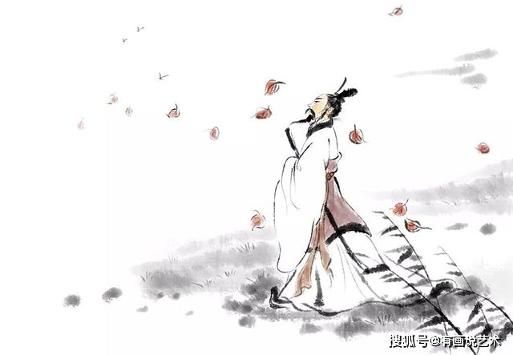
抒情主人公——屈原：
理想崇高，人格峻洁，
感情强烈，以身殉道！

Slide 47
2. 班固认为:“且君子道穷,命矣。”指责屈原不能明哲保身,于是给他加上个“露才扬己,忿怼沉江”的罪名,首先从政治上否定了屈原的斗争性。
而王逸则是针锋相对地指出:“今若屈原,应贵贞之质,体清洁之性,直若砥矢,言若丹青,进不隐其谋,退不顾其命,此诚绝世之行,后彦之英也。”
面对屈原抱石沉江，你赞成这一举动吗？

Slide 48
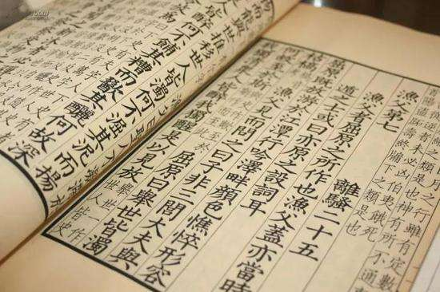
《离骚》的思想内容
一．“美政”理想和深沉的爱国情感。屈原向往“前圣”治国君明臣贤、君臣和谐的境界，提出“举贤而授能兮，循绳墨而不颇”的具体治国方略。
二．追求理想九死不悔的坚韧品和疾恶如仇的批判精神。贵族大臣群起而攻，迫害屈原，但屈原仁不放弃他的政治理想而苦苦追求，《离骚》写他上天入地，寻求出路，就是他追求理想实现的形象描绘。批判精神在于他坚定不移地追求光明理想的同时，也直接揭批黑暗、指斥奸佞。

Slide 49
艺术特色
伍

Slide 50
1.深刻的现实内容与高度的浪漫主义艺术形式的完美结合
《离骚》作为一首宏伟瑰丽、令人回肠荡气的政治抒情诗，以大胆的想象、夸张和象征等手法，生动而曲折地反映了楚国的现实斗争，表现了作者对现实社会的深广忧愤和精神上的追求。
2.语言特色 ：以六字句为基本句式，加上虚字“兮”，参差变化，舒展自如；双句押韵，节奏铿锵而活泼变化，抒情淋漓酣畅，声情并茂；间以楚地方言，具有浓厚的地方色彩。

Slide 51
《离骚》(节选）的浪漫主义
屈原被誉为中国浪漫主义文学的奠基人，《离骚》被尊为我国诗歌浪漫主义的源头，在节选部分表现在哪些方面？
浪漫的语言。讲究文采，喜爱铺陈，华美艳丽的辞藻使得诗歌色彩秾丽炫目。
浪漫的手法。“香草美人”的比兴手法使现实中的忠奸、美丑、善恶形成鲜明对比；全诗中各种比兴手法构成完整的系统，连缀成一个华美的深远的整体境界。
浪漫的句式。句式长短参差，自由灵活；“兮”字助势，使得诗句宛转纡徐，富于抒情色彩。
浪漫的想象。纵横驰骋的想象，把现实人物、历史人物、神话人物交织在一起，把地上和天国、人间和幻境、过去和现在交织在一起，构成了瑰丽奇特、绚烂多彩的幻想世界，从而产生了强烈的艺术魅力。
浪漫的精神。义无反顾的人生之路。

Slide 52
3.赋的运用
本篇的赋既用于叙事，也用于抒情，使人感到真实而又易于接受。例如用于叙事的：“众女嫉余之蛾眉兮，谣诼谓余以善淫。” 用于抒情的：“长太息以掩涕兮，哀民生之多艰。”
4.比兴手法
即主要以“香草美人”为喻（蕙， 茝 ，芰荷，芙蓉，蛾眉等），表达自己高洁的胸怀、美好的心灵。
此外，屈原善于运用打比方来说理。

Slide 53
课堂练习
陆

Slide 54
1.列加横线的词，解释不正确的一项是（ ）
A．謇朝谇而夕替 谇：谏诤。
B．固时俗之工巧兮 工：仔细。
C．竞周容以为度 度：法度、准则。
D．宁溘死以流亡兮 溘：突然、忽然。
【答案】B.
【解析】工：善于。句意：庸人本来善于投机取巧。故选B。

Slide 55
2.下列对诗句的分析与理解,不正确的一项是 ( )
A.“帝高阳之苗裔兮,朕皇考曰伯庸。”诗人称自己与楚王同宗,目的不仅是表明他有高贵的血统和身世,而且也表明他对楚国的兴亡有义不容辞的责任。
B.“汩余若将不及兮,恐年岁之不吾与。”诗人感叹时光匆匆流逝,并表达了自己的忧心,即时光如流水逝去,而自己却没有机会把美好的品格和超凡的才能献给楚国。
C.“不抚壮而弃秽兮,何不改此度?”这是诗人对楚王发出的警告。他警告楚王应该把握年岁壮盛的时机,丢弃秽恶的行径,改变不善的法度。可见,屈原的言行过于放肆。
D.“乘骐骥以驰骋兮,来吾道夫先路!”诗人想象驾着骏马奔向远方,为楚王引路。诗人崇尚真理,有着高尚的人格,所以他当仁不让地以君主的政治引路人自居。
【答案】C。
【解析】不是警告,而是对楚王的劝告;不是屈原言行放肆,而是表现出屈原为国家着想的难能可贵。

Slide 56
3.将文中画线句子翻译成现代汉语。
（1）亦余心之所善兮,虽九死其犹未悔
译文:
（2）不吾知其亦已兮,苟余情其信芳
译文:
（3）芳与泽其杂糅兮,唯昭质其犹未亏。
译文:
（4）虽体解吾犹未变兮,岂余心之可惩
(1)这也是我心向往的美德啊,纵然九死也不后悔。
(2)不了解我也就算了,只要我本心确实是美好的。
(3)服饰的芳香和佩玉的润泽交织在一起,我光明纯洁的品质还是没有减损。
(4)即使被肢解我仍然不会改变,难道我的心会因为受到惩罚而停止(爱美好,从正道)?

Slide 57
5.屈原怎么对待不公平的待遇?(用诗句回答)屈原是什么态度?表现了他什么样的感情?
【答案】“亦余心之所善兮,虽九死其犹未悔”“宁溘死以流亡兮,余不忍为此态也”“伏清白以死直兮,固前圣之所厚”。表现了屈原实施“美政”,振兴楚国的政治理想和爱国热情,以及修身洁行的高尚节操和疾恶如仇的斗争精神,并对楚国的腐败政治和黑暗势力做了无情的揭露和斥责。

Slide 58
课外拓展
题目 ：
1．今天的你，最想对千年的屈原表达些什么？
或
2．千古的屈原，可能会对今天的你说些什么？

